Slide 1
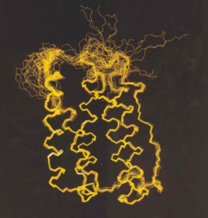
Proteine
Version: 18. April 2023
"Hätte ich gewusst, dass ich so lange leben werde, hätte ich besser auf mich aufgepasst."
Eubie Blake, Komponist, an seinem 100. Geburtstag
Aminosäurenkette
Dr. med. et Dr. scient. med. Jürg Eichhorn
CH-9100 Herisau
drje49@gmail.com
www.ever.ch

Slide 2
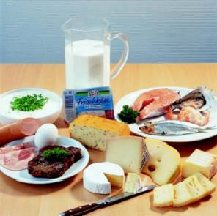
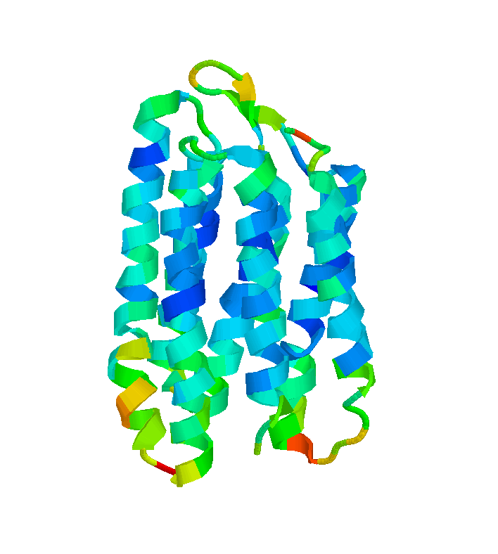
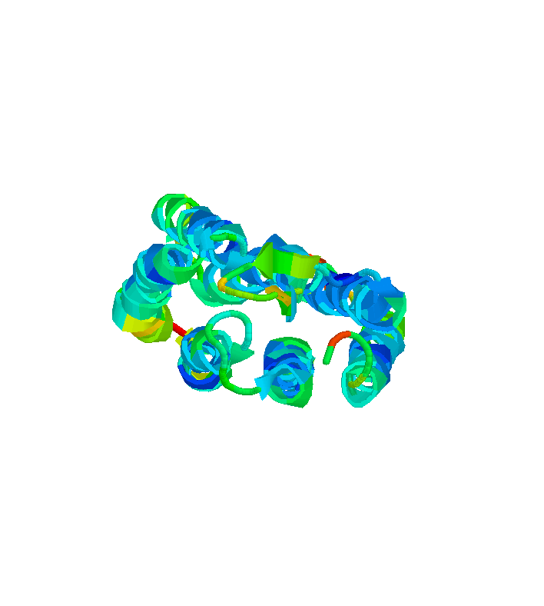
Proteine sind beweglich: Dynamik
Die Farben zeigen die Beweglichkeit der einzelnen Teile des Bacteriorhodopsins an
Blau: wenig beweglich
Rot: stark beweglich

Slide 3

Proteine leisten die eigentliche Arbeit
Unser Haare und Fingernägel bestehen
aus einem Protein namens Kreatin
Das Protein Hämoglobin transportiert den
Sauerstoff in alle Bereiche des Körpers
Proteine bilden Ionenkanäle aus, durch die
kleine Moleküle hindurch fliegen zur
Informationsvermittlung zwischen Gehirn
und den Nerven
Die Bewegung unserer Muskeln wird durch
die Proteine Myosin und Actin bewirkt
Rezeptor Proteine sitzen auf der Außenseite
der Zelle und vermitteln Signale zu
Partnerproteinen innerhalb der Zelle
Enzyme in unserem Magen und Darm verdauen das Essen
Grosse Ansammlungen von Proteinen bilden
molekulare Maschinen aus, die die wirklich
schwere Arbeit im Körper verrichten wie das
Vervielfältigen von Erbinformationen während
der Zellteilung und bei der Produktion neuer
Proteine
Antiköper sind Proteine, die die Abwehr
unseres Körpers gegen fremde Eindringlinge
wie Bakterien und Viren schützen
Proteine sind aus 20 verschiedenen Bausteinen - den Aminosäuren-
aufgebaut, die sich zu einer Proteinkette verbinden.

Slide 4






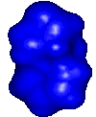


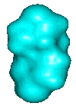


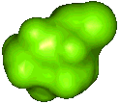



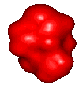


Proteine: 20 Aminosäuren
Glycin
Alanin
Valin
Leucin
Isoleucin
Methionin
Phenylalanin
Serin
Tryptophan
Tyrosin
Arginin
Histidin
Prolin
Lysin
Die 20 natürlichen Aminosäuren aus
denen Proteine aufgebaut werden
Threonin
Asparagin
Glutaminsäure
Cystein
Glutamin
Asparaginsäure

Slide 5
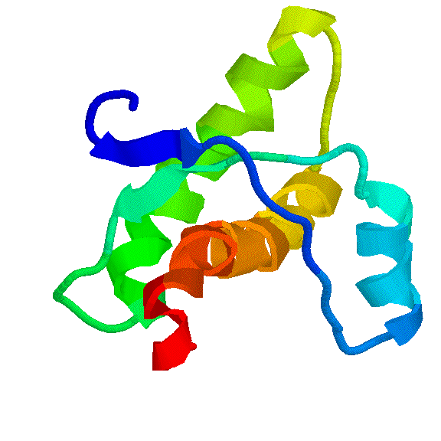
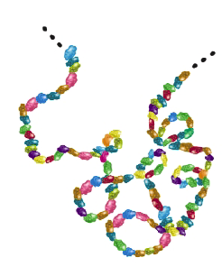
Proteine: Faltenwurf
Damit ein Protein seine biologische Funktion
erfüllen kann, muss es eine bestimmte Form
annehmen. Prozess der Faltung
Funktionstüchtiges gefaltetes Protein:
Die Bestimmung der räumlichen Struktur
erfolgt mit experimentell Methoden.
Röntgenstrukturuntersuchung, NMR

Slide 6
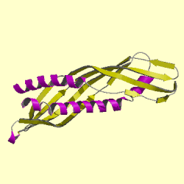
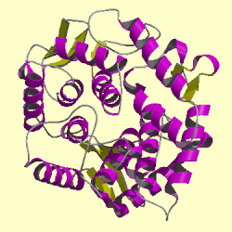
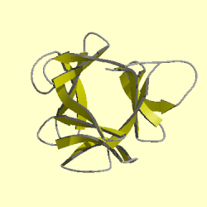

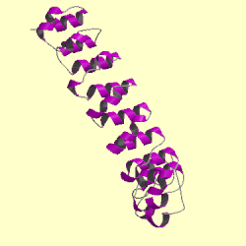
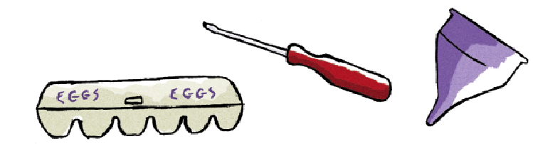
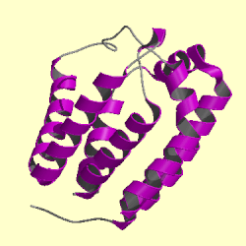
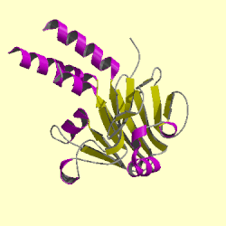
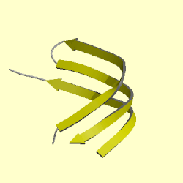
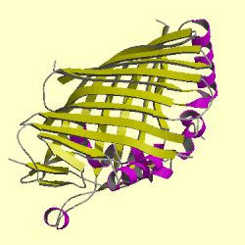
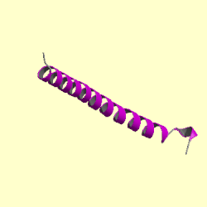
Proteine: Unsere Werkzeuge
Um ihre Funktion im Körper
zu erfüllen,
nehmen Proteine eine
bestimmte Form
an wie Werkzeuge des Alltag

Slide 7
Proteine: Charakteristik
Hochmolekulare, in ihrer Struktur komplexe Naturstoffe
Enthalten als Grundelemente Aminosäuren
Kommen in pflanzlichen und tierischen Lebensmitteln vor
Enthalten häufig Begleitstoffe wie Kohlenhydrate, Lipide, Mineralstoffe
Bestehen aus Kohlenstoff, Wasserstoff, Sauerstoff und Stickstoff
Im Vergleich zu Fetten und Kohlenhydraten spielen Proteine
keine wichtige Rolle als Energiequelle

Slide 8
Proteine: Charakteristik
Am Aufbau sämtlicher Körperzellen beteiligt
Wichtiger Bestandteil des Blutes, der Muskulatur, der Immunglobuline,
Hormone und Enzyme
20 verschiedene Aminosäuren: 12 nicht-essentielle AS (kann der Körper
selbst herstellen), 9 essentielle AS (müssen mit der Nahrung zugeführt
werden)
Erhöhter Bedarf bei Kindern, Jugendlichen, Schwangeren und
Stillenden, Männer>Frauen)
Tierische Proteine gelten als „biologisch hochwertig“, da sie ohne
grosse Veränderung der chemischen Struktur in den menschlichen
Organismus eingebaut werden können
Wertvolle pflanzliche Eiweisslieferanten:
Hülsenfrüchte, Nüsse, Getreide und Getreideerzeugnisse, Pilze

Slide 9
Proteine: Pyramide
Sättigung Prot>KH>Fett
Substrat Oxidation Prot>KH>Fett
Thermogenese Prot>KH>Fett

Slide 10
Verteilung der Körperproteine
50% Muskelgewebe (Myofibrillen > Sarkoplasma > Stroma)
25% Bindegewebe (Kollagen > Elastin)
25% in inneren Organen und im Blut (Gastrointestinaltrakt >
Leber > Plasma)

Slide 11
Proteine: Funktionen
Bestandteil von Zellen, Geweben, Organen: Erhaltung oder Wachstum
Kontraktionselemente: Bewegungsvorgänge (Actin, Myosin)
Carrier: Transportieren andere Moleküle durch Membranen und in Blut/Lymphe
Enzyme: Biokatalysatoren im Intermediärstoffwechsel
Hormone: übermitteln Signale zur Regulation von Intermediärprozessen
Antikörper: Immunsystem
Puffer: Regulation des Säure-Basen-Haushaltes
Unspezifische Speicherung von Aminosäuren

Slide 12
Proteine: Turnover
Bei Proteinen besteht ein dynamisches Gleichgewicht zwischen Aufbau und Abbau
Erwachsene setzen im Durchschnitt 250 g Protein pro Tag um
Die beim Proteinabbau anfallenden Aminosäuren können bei der
Synthese neuer körpereigener Proteine wiederverwendet werden
Beim Erwachsenen mit einem konstanten Proteinbestand dient Nahrungsprotein nur als Ersatz für abgebautes Protein
Zwischen dem Protein Turnover und dem Grundumsatz besteht eine gesetzmässige Beziehung

Slide 13
Proteine: Halbwertszeiten
Protein | Halbwertszeit
Skelettmuskel Herzmuskel Glatte Muskulatur Fibrinogen Transferrin IgM Leberenzyme Präalbumin Retinol-bindendes Protein | 50-60 Tage 11 Tage 5 Tage 4-5 Tage 8,5 Tage 5 Tage 6-14 Stunden 1,9 Tage 12 Stunden

Slide 14
Proteine: Verdauung - Absorption
Organ | Enzymvorstufe | Aktivator | Aktives Enzym | Verdauungsprozess
Mund |  |  |  | mechanisch
Magen | Pepsinogen | HCl | Pepsin | Protein→Peptone
Darm: Pankreas-saft Darmsaft | Trypsinogen Chymotrypsinogen | Enterokinase Akt.Trypsin | Trypsin Chymotrypsin Carboxypeptidase Aminopeptidase Dipeptidase | Protein→Poly/Dipeptide Peptide→Poly/Dipeptide Polypeptide→ Tri/Dipeptide, AS Polypeptide→ Tri/Dipeptide, AS Dipeptide→Aminosäuren

Slide 15
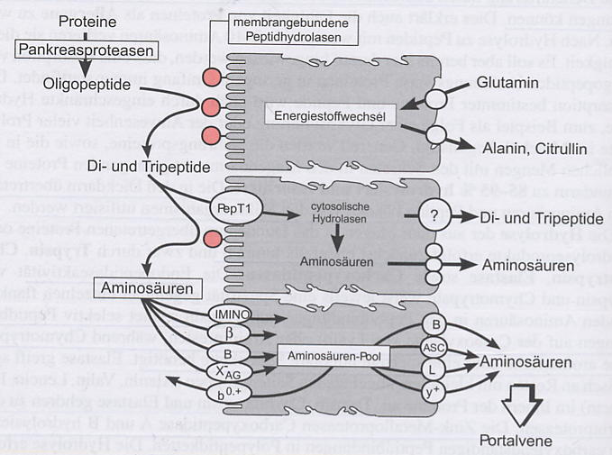
Proteine: Verdauung - Absorption

Slide 16
Proteine: Verdaulichkeit
In den Nahrungsmitteln enthaltene Aminosäuren sind nicht unbedingt
vollständig verfügbar
Sowohl der Proteinabbau als auch die Absorption durch die Darmwand
können unvollständig sein
Bei tierischen Proteinen liegt die Verdauungs- und Absorptionsrate
i. A. bei über 90%, bei pflanzlichen Proteinen dagegen nur bei 60-70 %

Slide 17
Proteine: Verdaulichkeit
Einflüsse auf die Verdaulichkeit und die Absorption von Aminosäuren:
Biologische Unterschiede zwischen den einzelnen Individuen
Grösse und Oberfläche der aufgenommenen Proteinpartikel
Feinvermahlung des Mehles erhöht die Verdaulichkeit
Höhe der Proteinzufuhr
Räumliche Struktur der Proteine
Zubereitung von Lebensmitteln → z.B. Wärmebehandlung
Haltbarmachen von Lebensmitteln → z.B. Milchsterilisation
Alter → Entwicklungszustand der Verdauungsfunktionen
Gesundheit → z.B. Malabsorption bei Zottenatrophie
Verdaulichkeit und Aminosäuren-Verfügbarkeit werden verringert durch:
thermische Behandlungen bei hohen Temperaturen
alkalische pH-Werte
die Gegenwart reduzierender Zucker
Bindung von Metallen, Lipiden, Nukleinsäuren, Cellulose an Proteine

Slide 18
Proteine: Verdaulichkeit
Für die eingeschränkte Verfügbarkeit bestimmter Proteine gibt es mehrere Gründe:
Proteinkonformation: Proteasen können unlösliche Faserproteine
weniger schnell angreifen als lösliche, globuläre Proteine. Die
Verdaulichkeit kann durch Proteindenaturierungen in Folge mässiger
Hitzebehandlung häufig erhöht werden
Proteine, die an Metalle, Lipide, Nukleinsäuren, Cellulose oder andere
Polysaccharide gebunden sind, können teilweise schlechter verdaut
werden
Die Verdaulichkeit von Proteinen kann durch antinutritive Faktoren wie
Trypsin- oder Chymotrypsin-Inhibitoren eingeschränkt sein. Andere
Inhibitoren beeinflussen die Absorption von Aminosäuren

Slide 19
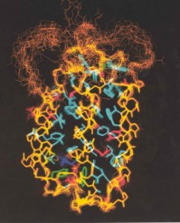
Proteine: Qualität
Die Proteinqualität wird bestimmt durch die Fähigkeit, daraus körperspezifische Proteine zu bilden
Die Beurteilung und Klassifizierung basiert auf der Bedarfsdeckung im Vergleich zum Referenzprotein
Ausgewählte Indices zur Beurteilung der Proteinqualität:
  Aminosäure Score (AS)
  Bioverfügbarkeit
  Biologische Wertigkeit (BW)
Interferon

Slide 20
Proteine: Aminosäuren Score
Aminosäuremuster des Nahrungsmittels im Vergleich zum Referenzprotein
Gibt den ernährungsphysiologischen Wert einer Proteinquelle an
Die Menge der limitierenden Aminosäure im getesteten Lebensmittel ist die Determinante des AS
Qualitativ hochwertiges Eiweiss hat einen hohen AS
Proteinquelle | Limitierende AA | AS
Cerealien | Lysin | 44
Hülsenfrüchte | Methionin | 68
Mais | Tryptophan | 70
Milchpulver (Milch) | Methionin | 83
Mischung aus Cerealien, Hülsenfrüchten & Milch | Threonin | 88

Slide 21
Proteine: Bioverfügbarkeit
Der Anteil der mit der Nahrung zugeführten Proteinmenge, der in Form von Aminosäuren ins Blut übertritt
Abhängig von räumlicher Struktur und vom Grad der Denaturierung
Abhängig vom Umfang der Sekretion proteolytischer Enzyme
Lebensmittel | Bioverfügbarkeit [%]
Tierische Herkunft Fleischprotein Fischprotein Eiprotein Kuhmilchprotein | 85-100 98-99 97 81
Pflanzliche Herkunft Getreideprotein Mais-/Sojaprotein Gemüseprotein | 91-95 90 73-87

Slide 22
Proteine: Biologische Wertigkeit
Hängt von dem Gehalt an essentiellen und limitierenden Aminosäuren
ab
Beschreibt den Anteil der Aminosäuren (Nahrungseiweiss), die in
Körpereiweiss umgewandelt werden können
Die biologische Wertigkeit der Proteine gibt an, wie viel Protein
notwendig ist, um die Stickstoffbilanz des Körpers aufrecht zu erhalten.
Je geringer der Wert, desto mehr Eiweiss wird gebraucht
Je höher die biologische Wertigkeit, umso wertvoller ist ein Eiweiss
Werden verschiedene pflanzliche und tierische Nahrungseiweisse
gleichzeitig verzehrt, erhöht sich ihre biologische Wertigkeit
Die BW einer zentraleuropäischen Mischkost beträgt ca. 80%

Slide 23
Proteine: Biologische Wertigkeit
Nahrungsmittel | Biologische Wertigkeit
Ei | 81-100
Fisch | 70-90
Fleisch | 70-90
Rindfleisch | 87
Milch | 75-91
Kartoffeln | 50-67
Bohnen, weiss | 63
Brot (Cerealien) | 50-70
Roggen | 67
Vollkornreis | 64
Haferflocken | 62
Haselnuss | 50
Linsen, Bohnen | 40-50
Erbsen, grün | 37
Möhren | 36
Eierteigwaren | 30

Slide 24
Kombination erhöht Wertigkeit
Durch Kombinationen von pflanzlichen Lebensmitteln lässt sich die biologische Wertigkeit erhöhen:
52% Bohneneiweiss + 48% Maiseiweiss = 101
Andere hochwertige Mischungen sind:
Mais + Reiskleie
Mais + Hülsenfrüchte mit Weizen oder Roggen

Slide 25
Proteinkombinationen
Nahrungsmittelkombination | Biologische Wertigkeit
36% Vollei- plus 64% Kartoffelprotein | 136
75% Milch- plus 25% Weizenmehlprotein | 125
68% Vollei- plus 32% Weizenmehlprotein | 123
76% Vollei- plus 24% Milchprotein | 119
51% Milch- plus 49% Kartoffelprotein | 114
88% Vollei- plus 12% Maisprotein | 114
78% Rindfleisch- plus 22% Kartoffelprotein | 114
35% Vollei- plus 65% Bohnenprotein | 109

Slide 26
Proteine: Biologische Wertigkeit
Kartoffeln + Eier = 136
Weizen + Vollei = 118
Mais + Vollei = 114
Bohnen + Vollei = 108
Roggen + Milch = 100

Slide 27
Proteinkombinationen für Vegetarier
Bohnen mit Vollkornweizen + Mais
Erdnuss mit Sonnenblumenkernen Mais
mit Hülsenfrüchten
Sesam mit Bohnen, Erdnuss
Soja mit Vollkornweizen + Vollreis
mit Vollkornweizen + Sesam
mit Erdnuss + Sesam
mit Erdnuss, Vollkornweizen + Vollreis
Vollkornweizen mit Hülsenfrüchten + Erdnuss
mit Sesam
Vollreis mit Hülsenfrüchten + Sesam

Slide 28
Proteine: Stickstoffausscheidung
Urin: Endprodukte des Stickstoffmetabolismus (Harnstoff, Harnsäure, Ammoniak, Creatinin)
Stuhl: Nicht absorbiertes Nahrungsprotein, endogenes Protein in Form von Sekreten und Abschilferungen des Darmepithels
Haut: Kleine Mengen an Stickstoffverbindungen in löslicher Form (z.B. Harnstoff, Hautabschilferungen)
Sekrete: Schleimhäute, Haare, Menstruationsblut, Samenflüssigkeit

Slide 29
Proteine: Stickstoffbilanz
Differenz zwischen dem mit Eiweiss aufgenommenen („Protein-N“)
und dem v.a. in Harn und Stuhl abgegebenen Stickstoff (v.a. als
Harnstoff, Harnsäure, Creatinin)
Wird direkt beeinflusst z.B. durch die Quantität und Qualität der
Eiweiss- und Kalorienzufuhr und durch Hormone:
Anabol: Androgen, Östrogen, Insulin, Somatotropin
Katabol: Cortisol, Thyroxin, Progesterol
Wird indirekt beeinflusst durch z.B. chronische Erkrankungen, Fieber,
Verbrennungen, Stress

Slide 30
Proteine: Stickstoffbilanz
Protein-Aufbau Protein-Abbau
Anabole Stoffwechsellage Katabole Stoffwechsellage
Eiweiss-Aufnahme > Ausscheidung Ausscheidung > Eiweiss-Aufnahme
N-Bilanz positiv N-Bilanz negativ
Proteine Proteine
Aminosäuren Aminosäuren
Harnstoff CO₂, H₂O, Energie

Slide 31
N-Bilanz: Einflussfaktoren
Energieaufnahme → N-Bilanz korreliert mit dem Mass der
Energieaufnahme
Wachstum → Stickstoffretention wird gesteuert durch
Wachstumshormone und Testosteron
Verletzung/Stress → Ausschüttung von Hormonen der
Nebennierenrinde und Thyroxin als Antwort auf
die Stimulierung eines Traumas → negative N-
Bilanz
Körperl. Tätigkeit → Körperlich aktive Menschen benötigen mehr
Protein als weniger aktive
Darmflora → In Mangelsituationen ist die Darmflora in der
Lage, aus Ammoniak nicht-essentielle AS
aufzubauen

Slide 32




DNA Transkription und Proteinsynthese
Stell dir vor: Du stehst vor verschlossener Türe
Dahinter ist das Kochbuch…
…und du müsstest danach kochen!
Wenn du eine Kopie davon machen könntest, wärst du gerettet!
Bildquelle: unbekannt

Slide 33
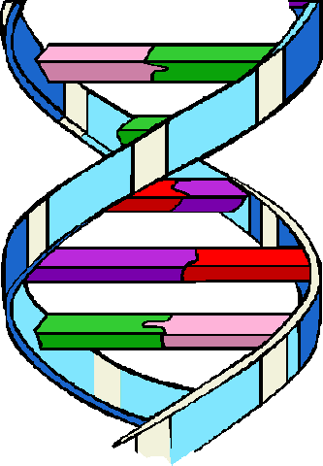

Die Erbinformationen sind im Kern gefangen
Genau vor dieser Aufgabe stehen auch die Zellen
Der Bauplan liegt im Kern, er darf ihn nie verlassen
Die Produktions-einrichtungen aber sind im Zellplasma untergebracht
Bildquelle: unbekannt

Slide 34

Die Erbinformationen sind im Kern gefangen
Die Informationen müssen im Kern kopiert und …
…diese Kopien ins Zellplasma transportiert werden
Bildquelle: unbekannt

Slide 35
Die DNA wird fürs
Kopieren vorbereitet
G
C
C
An bestimmten Stellen wird die DNA aufgetrennt
Die verdickten Stellen der DNA heissen Puffs
Die Basenpaare liegen jetzt mit ihren chemischen Kontaktstellen frei
G
A
T
A
C
C
G
G
A
A
T
T
G
C
G
C
A
T

A
T
Puffs
C
C
G
G
A
T
A
T
Bildquelle: unbekannt

Slide 36
Die DNA wird abgelesen-Transkription
G
C
C
A
A
U
A
G
A
Durch die Kernporen schlüpfen Nucleotide
Die passenden Nucleotiden docken kurz an der DNA an und verbinden sich mit dem vorangehenden Nucleotid zur mRNA
Diese Kopie (mRNA) ist einsträngig und gelangt ins Zellplasma
C
G
A
U
A
T
A
G
C
G
A
A
T
C
C
G
Boten-RNA
mRNA
A
T
A
U
A
G
C
Bildquelle: unbekannt

Slide 37
Von der Kopie zum Protein
Am rauhen ER (endo-plasmatisches Retikulum) und im Zellplasma hat es viele Ribosomen
Die mRNA wird von einem Ribosom aufge-nommen
Ribosomen sind die Produktionsstätten für Eiweiss
G
C
C
A
A
C
G
A
U
A
T
A
G
G
C
A
A
T
C
C
G
A
T
A
U
A
U
G
G
C
C
mRNA
Bildquelle: unbekannt

Slide 38
Von der Kopie zum Protein
Im Zellplasma schwimmt eine Unmenge von Träger-RNA (tRNA)
Jede tRNA besteht aus einem Basentriplett an einem kurzen Zucker-Phosphat-Strang
Jedes Basentriplett kann genau eine spezielle Aminosäure (AS) halten
AS
C
G
C
G
T
A
U
A
U
G
G
C
C
mRNA
Bildquelle: unbekannt

Slide 39
Die Protein-Synthese
C
A
A
C
G
G
A
A
A
G
C
Passt ein Basentriplett der tRNA genau zum Code der mRNA…
…wird es vom Ribosom aufgenommen
Die Aminosäuren werden dabei laufend an die Vorangegangenen angehängt
G
A
C
G
tRNA
C
G
T
A
C
A
C
G
U
G
G
G
A
U
C
C
mRNA
Bildquelle: unbekannt

Slide 40
Aus Aminosäuren werden Proteine
A
C
G
C
C
A
G
A
G
A
A
G
A
C
G
C
G
Wie eine Nähmaschine arbeiten sich die Ribosomen durch den Code der tRNA
Die Aminosäuren werden zu Proteinen verknüpft
C
G
A
C
G
T
C
G
A
G
T
C
A
G
AS
U
C
A
A
C
T
G
G
Protein
C
Bildquelle: unbekannt
C

Slide 41

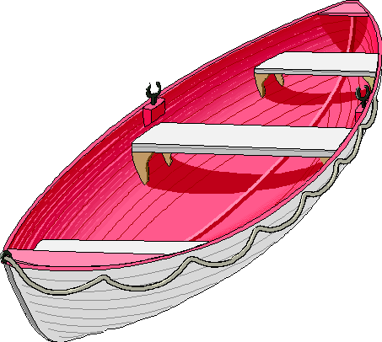

Affenstark
Na ja - gesehen hab ich‘s schon…
…aber ob ich‘s auch begriffen habe?
Zur Sicherheit mache ich einen zweiten Durchgang!
Bildquelle: unbekannt

Slide 42
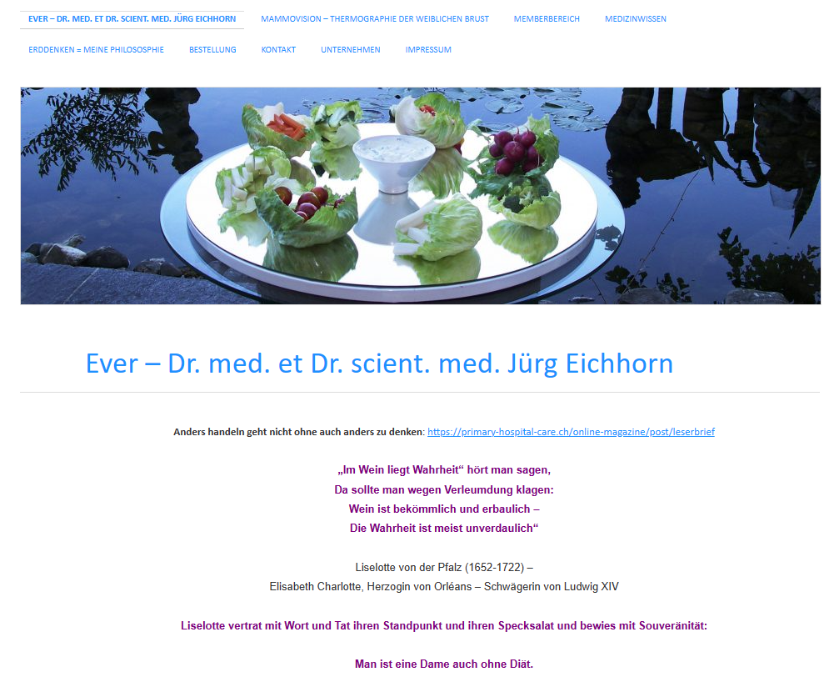
Ausführliche Informationen zu vielen Themen
www.ever.ch → Medizinwissen

Slide 43
Besten Dank für Ihre Aufmerksamkeit
Dr. med. et Dr. scient. med. Jürg Eichhorn
CH-9100 Herisau
drje49@gmail.com
www.ever.ch

Slide 44
Autor
Dr. med. et Dr. scient. med Jürg Eichhorn
Allgemeine Innere Medizin FMH
Praxis für Allgemeine und Komplementärmedizin
"Im Lindenhof"
Bahnhofstr. 23, CH-9100 Herisau
drje49@gmail.com
www.ever.ch
Traditionelle Chinesische Medizin ASA
Sportmedizin SGSM
Traditionelle Chinesische Medizin ASA
Sportmedizin SGSM
Neuraltherapie SANTH & SRN
Manuelle Medizin SAMM
Ernährungsheilkunde SSAAMP
Orthomolekularmedizin SSAAMP
FXM. Mayr-Arzt (Diplom)
applied kinesiology ICAK-D & ICAK-A
CAS-Genomisch-klinische Medizin
Wissenschaftliches Doktoratsstudium, Dr. scient. med. (UFL)

